Slide 1


GV cho HS đọc thầm lời dẫn dưới nhan đề Viết bài văn thuyết minh về quy tắc hoặc luật lệ trong trò chơi hay hoạt động trong SHS và nêu một số câu hỏi như:
+ Vì sao cần tập viết kiểu bài này? Hãy nêu hình dung của em về tính ứng dụng của kiểu bài?
+ Kiểu bài cho phép em thể hiện được hiểu biết và sự quan tâm về trò chơi hay hoạt động như thế nào?
+ Việc rèn luyện viết theo kiêu bài này có mối quan hệ như thế nào đối với vấn đề phục dựng những trò chơi hay hoạt động rất giàu ý nghĩa nhưng hiện nay đang dần mai một.
Notes:
Giáo án của Thảo Nguyên 0979818956

Slide 2


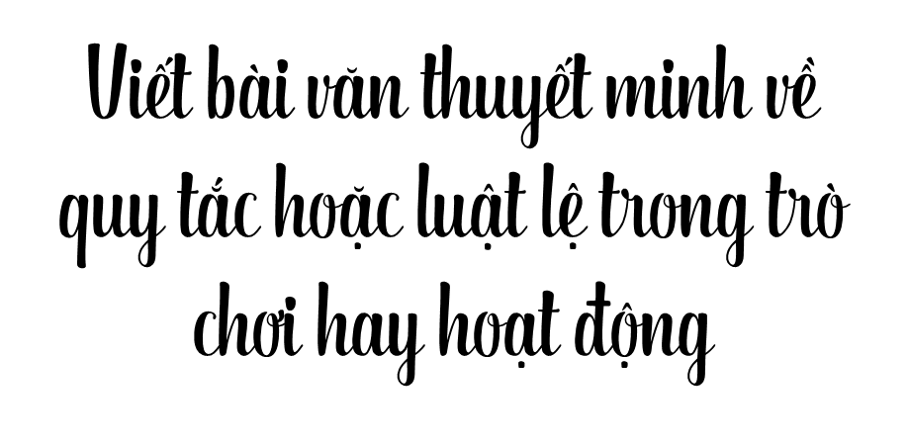
Notes:
Bài văn thuyết minh về quy tắc hoặc luật lệ trong trò chơi hay hoạt động được sử dụng rộng rãi trong đời sống cảu chúng ta. Khi viết kiểu văn bản này, chúng ta cần gạt bỏ những cách diễn đạt mang tính chất pha trò, cường điệu để gây chú ý hay tạo không khí sôi động của cuộc chơi, hoạt động vì điều đó chỉ thích hợp khi VB được “trình diễn”, thể hiện bằng ngôn ngữ nói. Trong buổi học hôm nay, chúng ta hãy cùng nhau đi thực hành viết bài văn thuyết minh về quy tắc hoặc luật lệ trong trò chơi hay hoạt động nhé!

Slide 3
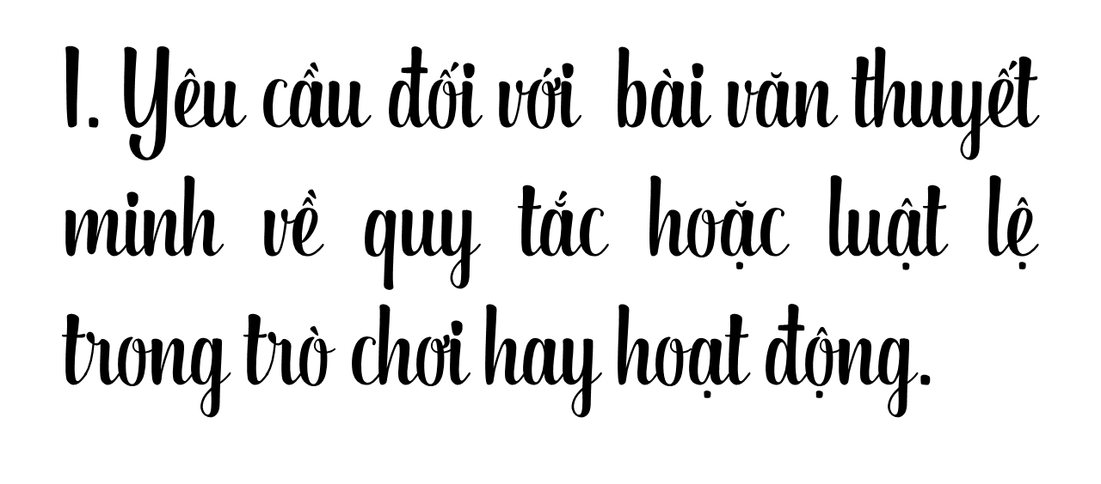
Notes:
Giáo án của Thảo Nguyên 0979818956

Slide 4
- Giới thiệu được những thông tin cần thiết về trò chơi hay hoạt động (Hoàn cảnh diễn ra, đối tượng tham gia)
- Miêu tả được quy tắc hoặc luật lệ của trò chơi hay hoạt động, nêu rõ trình tự các bước cần thực hiện trong trò chơi hay hoạt động đó.
- Nêu được vai trò, tác dụng của trò chơi hay hoạt động đối với con người
- Nêu được ý nghĩa của trò chơi hay hoạt động.
Notes:
Giáo án của Thảo Nguyên 0979818956

Slide 5
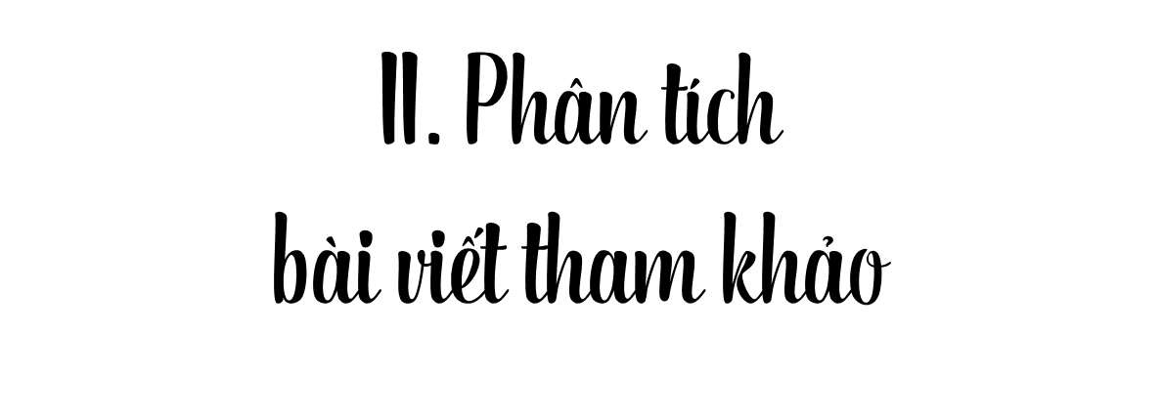

“Chơi chuyền”
Notes:
Giáo án của Thảo Nguyên 0979818956

Slide 6
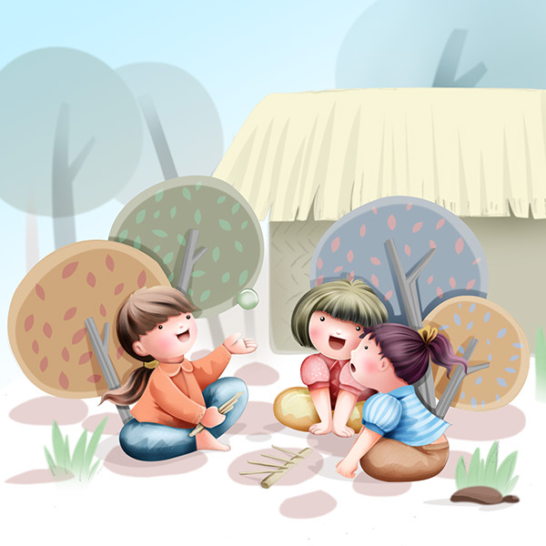
- Hình ảnh trên gợi nhắc đến trò chơi dân gian nào?
- Em hãy chia sẻ hiểu biết của em về trò chơi đó. (luật chơi, số người, câu đồng dao…)
- Đọc bài viết tham khảo “Chơi chuyền” và đối chiếu với trò chơi diễn ra trong thực tế và cho nhận xét.
Notes:
https://coccoc.com/search?query=ch%C6%A1i+chuy%E1%BB%81n&tbm=vid

Slide 7
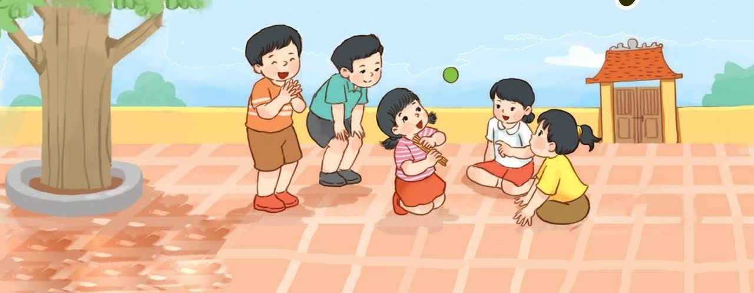
“Chơi chuyền”
Notes:
Giáo án của Thảo Nguyên 0979818956

Slide 8
- Giới thiệu trò chơi
“Trong các trò chơi dân gian Việt Nam, trò chơi chuyền được rất nhiều bạn gái yêu thích … đánh chuyền thoăn thoắt.”
- Miêu tả cách chơi (quy tắc)
“Tham gia trò chơi này thường có từ 2 đến 6 người, chơi theo cặp, cũng có khi chơi luân phiên từng người trong nhóm, hoặc hia đội. … Hết 10 bản và chuyền vòng tính là một ván.”
- Miêu tả luật chơi
“Khi đến lượt chơi chuyền, nếu bạn nào không bắt được quả hay bắt que chuyền không đúng sẽ mất lượt … Tính thắng thua bằng tỉ số hoàn thành các ván.”
- Nêu tác dụng của trò chơi
“Chơi chuyền luyện sự khéo léo, nhanh tay, nhanh mắt … đem đến cho các bạn sự vui vẻ, hoà đồng.”
- Nêu ý nghĩa của trò chơi
“với tư cách là trò chơi thể hiện đậm nét một vẻ đẹp của văn hoá dân gian người Việt, chơi chuyền vẫn là “trò” thường có mặt trong các lễ hội và trong các hoạt động phát triển thể chất hoặc hướng tới mục đích lưu giữ bản sắc truyền thống.”
Notes:
Giáo án của Thảo Nguyên 0979818956

Slide 9
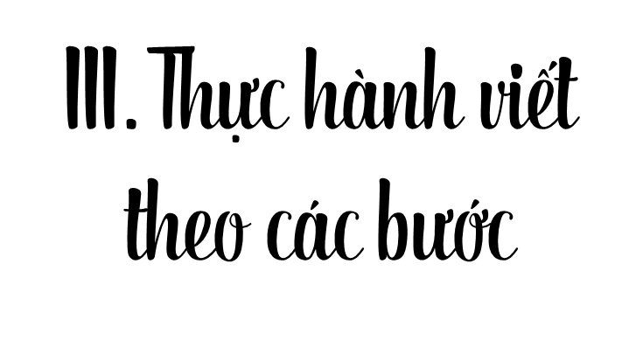
Notes:
Giáo án của Thảo Nguyên 0979818956

Slide 10



Các bước tiến hành viết
Trước khi viết
Viết bài
Chỉnh sửa bài viết
Notes:
Giáo án của Thảo Nguyên 0979818956

Slide 11

1. Trước khi viết
a, Lựa chọn đề tài
Hãy tham khảo một vài trò chơi hay hoạt động như sau:
- Trò chơi ô ăn quan
- Trò chơi pháo đất
- Trò chơi cướp cờ
- Thi thả diều
- Thi thổi cơm
- Hát đối đáp
Notes:
Giáo án của Thảo Nguyên 0979818956

Slide 12
b. Tìm ý (trả lời câu hỏi dựa theo mẫu sau)
- Trò chơi hay hoạt động đó thường diễn ra ở đâu? | …………………………
- Trò chơi hay hoạt động đó dành cho lứa tuổi nào? | …………………………
- Hiện nay người ta có còn chơi trò chơi đó hay duy trì hoạt động đó nữa không? | …………………………
- Quy tắc, luật lệ của trò chơi hay hoạt động đó là gì? | …………………………
- Trò chơi hay hoạt động đó có tác dụng như thế nào đối với con người? | …………………………
- Ý nghĩa của trò chơi hay hoạt động đó là gì? | ……………
Notes:
Giáo án của Thảo Nguyên 0979818956

Slide 13
1. Trước khi viết
c. Lập dàn ý
Em hãy sắp xếp các ý tìm được thành một dàn ý
- Mở bài: Giới thiệu về trò chơi hay hoạt động (tên gọi, hoàn cảnh diễn ra, đối tượng tham gia).
- Thân bài:
+ Miêu tả quy tắc hoặc luật lệ của trò chơi hay hoạt động.
+ Nêu tác dụng của trò chơi hay hoạt động.
- Kết bài: Ý nghĩa của trò chơi hay hoạt động đối với cuộc sống con người.
Notes:
Giáo án của Thảo Nguyên 0979818956

Slide 14
2. Viết bài
Khi viết bài, em cần lưu ý:
- Kết hợp các thông tin em tham khảo được về trò chơi hay hoạt động và những trải nghiệm của riêng em (nếu có).
- Miêu tả quy tắc hoặc luật kệ của trò chơi hay hoạt động một cách chi tiết, rõ ràng.
- Mỗi ý thuyết minh về trò chơi hay hoạt động trình bày thành một đoạn văn.
Notes:
Giáo án của Thảo Nguyên 0979818956

Slide 15
3. Chỉnh sửa bài viết
Tiêu chí | Đạt | Không đạt | Chỉnh sửa
Giới thiệu được những thông tin cần thiết về trò chơi hay hoạt động. |  |  | Nếu bài viết chưa giới thiệu cụ thể tên trò chơi hay hoạt động, hoàn cảnh diễn ra trò chơi hay hoạt động, đối tượng tham gia, … thì cần bổ sung.
Miêu tả chi tiết, rõ ràng quy tắc, luật lệ của trò chơi hay hoạt động. |  |  | Bổ sung thông tin (nêu cần) hoặc điều chỉnh các câu, đoạn cho bài viết mạch lạc.
Nêu được tác dụng hay ý nghĩa của trò chơi hay hoạt động. |  |  | Nếu việc nêu tác dụng, ý nghĩa của trò chơi hay hoạt động còn sơ sài hoặc chưa chính xác thì cần bổ sung hoặc điều chỉnh.
Đảm bảo yêu cầu về chính tả và diễn đạt. |  |  | Rà soát lỗi chính tả, dùng từ, đặt câu, … trong bài viết và chỉnh sửa (nếu có).
Notes:
Giáo án của Thảo Nguyên 0979818956

Slide 16
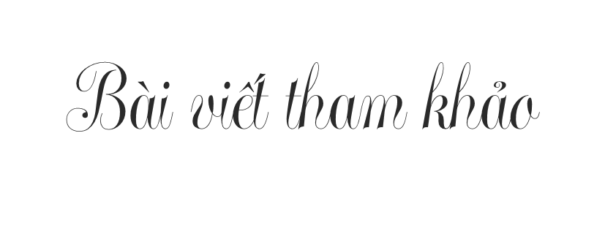
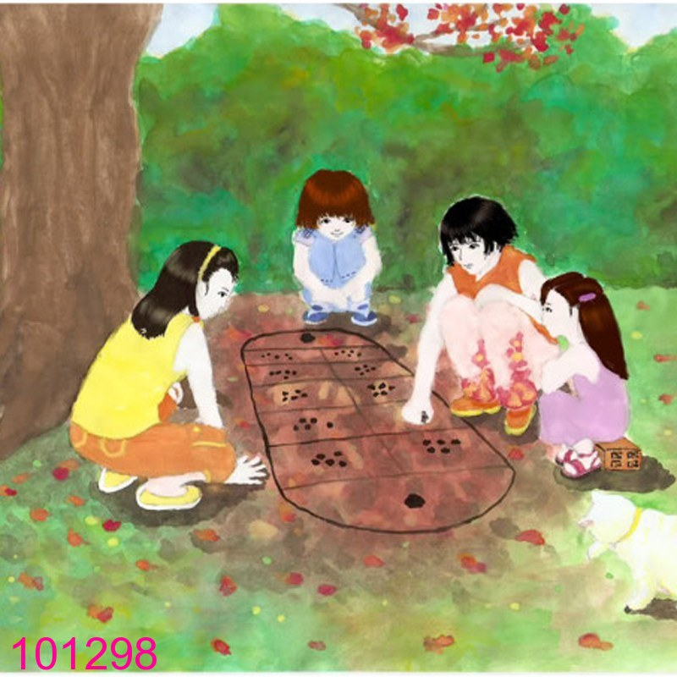
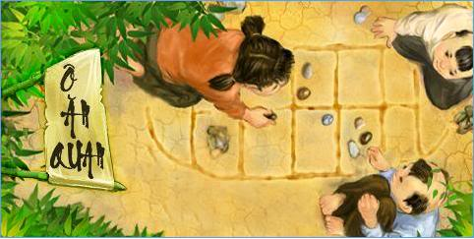
Notes:
Giáo án của Thảo Nguyên 0979818956

Slide 17
Trong các trò chơi dân gian Việt Nam, trò chơi ô ăn quan được rất nhiều người biết đến, đặc biệt là thế hệ của các bậc phụ huynh. Nếu ta để ý thì ta sẽ bắt gặp rất nhiều những nhóm trẻ nhỏ tụ tập ở một góc sân để cùng nhau rải những viên sỏi, đá theo thứ tự.
Tham gia trò chơi này thường có hai người chơi, mỗi người sẽ ngồi đối diễn người kia và ở giữa là bàn chơi ô ăn quan. Để chơi được trò chơi này, người chơi sẽ cần bàn chơi, quân chơi và hiểu được cách bố trí quân chơi. Bàn chơi thường được vẽ trên một mặt phẳng, trước đây được kẻ bằng gạch hoặc vẽ trên nền đất. Bàn chơi chứa 10 ô vuông bằng nhau, mỗi bên có 5 ô đối xứng, mỗi ô có 5 quân, đây cũng là hai phía của hai người chơi. Ở hai cạnh ngắn của hình chữ nhật được vẽ thêm hai hình bán nguyệt gắn liền với cạnh đó. Vậy một bàn chơi hoàn chỉnh sẽ có 10 ô vuông là ô dân, còn hai hình bán nguyệt bên ngoài được gọi là ô quan. Trò chơi bắt đầu khi hai người cùng oẳn tù xì để dành được lượt đi trước, người đi trước có quyền chọn bất cứ ô nào ở bên phía mình rải đều vào các ô, mỗi ô rải 1 quân. Khi rải đến quân cuối cùng thì tuỳ những tình huống khác nhau mà người
Notes:
Giáo án của Thảo Nguyên 0979818956

Slide 18
chơi phải xử lí. Ví dụ nếu sau ô đó là một ô vuông có chứa quân thì tiếp tục dùng cả số quân của ô đó để rải. Còn nếu liền sau ô đó là ô trống, thì người chơi có quyền ăn được tất cả số quân ở sau ô trống đó (nếu ô sau ô trống có quân). Trong trường hợp ô quan có chứa quân hoặc có hai ô trống trở lên thì người chơi sẽ bị mất lượt và phải nhường quyền chơi cho đối phương. Về cơ bản sẽ có những trường hợp xảy ra như vậy. Cuộc chơi sẽ dừng lại khi toàn bộ dân và quan ở hai ô quan đã bị ăn hết.
Ô ăn quan là một trò chơi dân gian vô cùng hấp dẫn, nó mang đến cho người chơi tính kiên trì, thúc đẩy trí tuệ và sự nhanh nhạy của người chơi. Ngoài ra, trò chơi ô ăn quan còn giúp cho con người tránh xa khỏi những thiết bị điện tử như máy tính, điện thoại, tivi, … Gần đây, trẻ em càng ngày càng biết đến trò ô ăn quan nhiều hơn, ta từng thấy những bàn chơi ăn quan trên nhiều con phố lớn nhỏ của Hà Nội.
Notes:
Giáo án của Thảo Nguyên 0979818956

